Slide 1
Генеральный директор АО «КРРК» Е.И.Перов
РЕАЛИЗАЦИЯ ОСОБОГО ЭКОНОМИЧЕСКОГО РЕЖИМА НА АРКТИЧЕСКИХ ТЕРРИТОРИЯХ РЕСПУБЛИКИ КАРЕЛИЯ

Slide 2
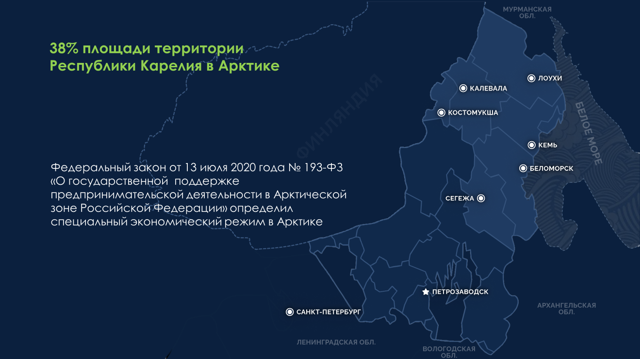

Slide 3
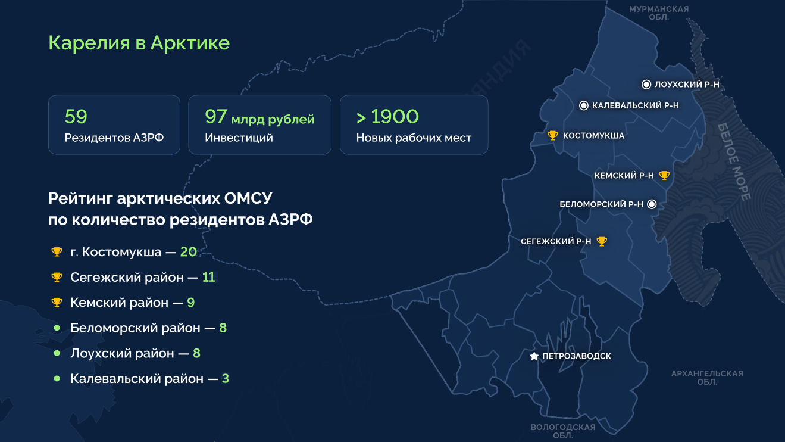
60

Slide 4
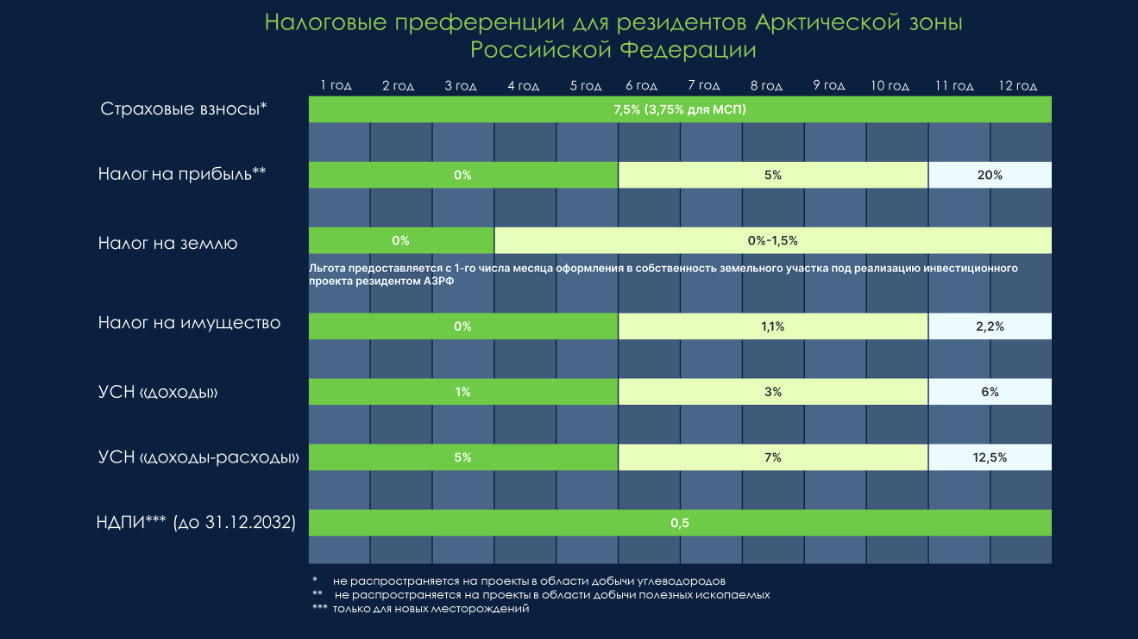

Slide 5
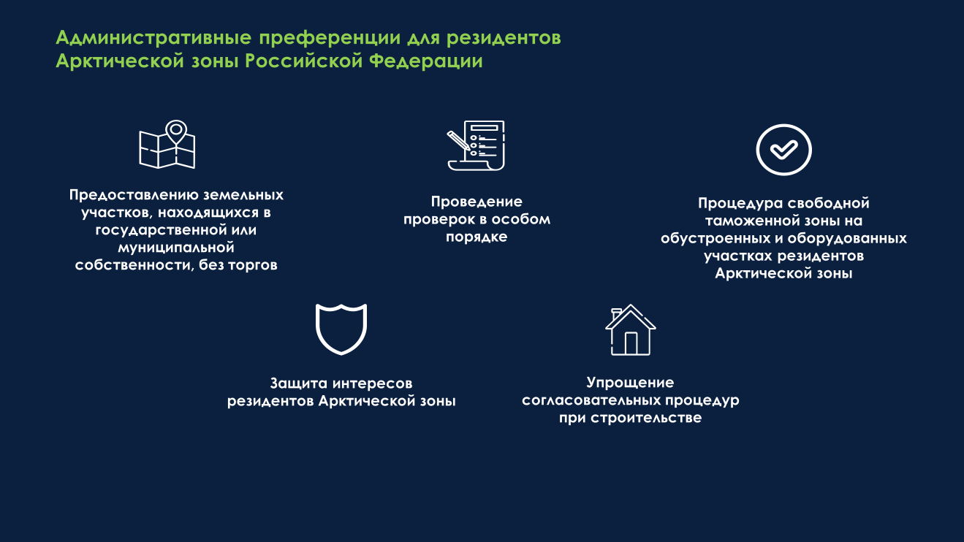

Slide 6
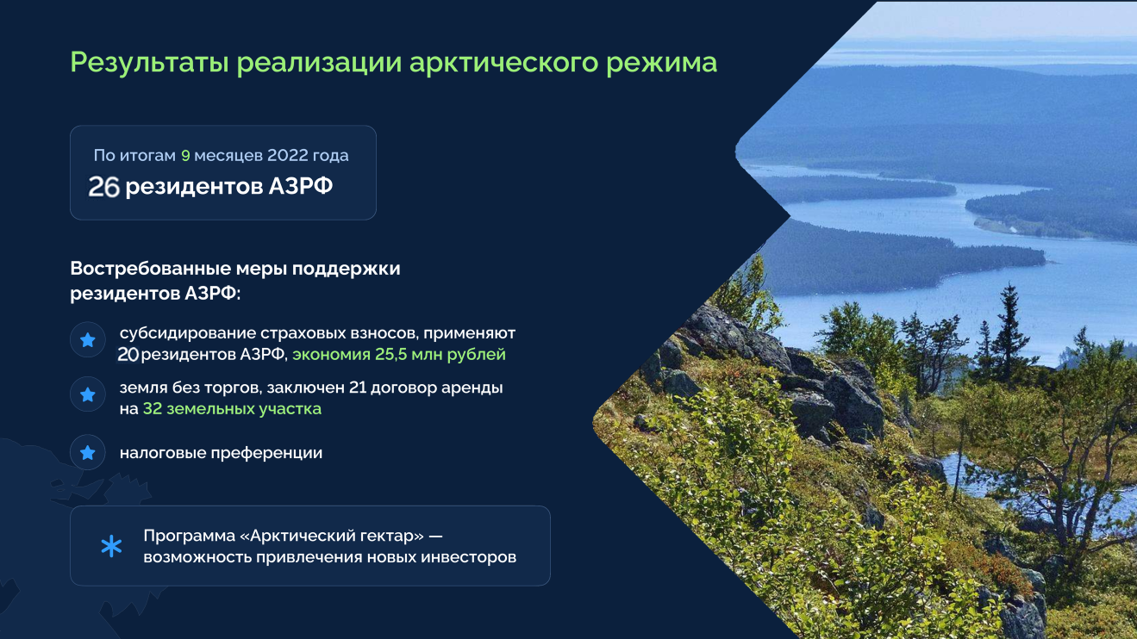

Slide 7
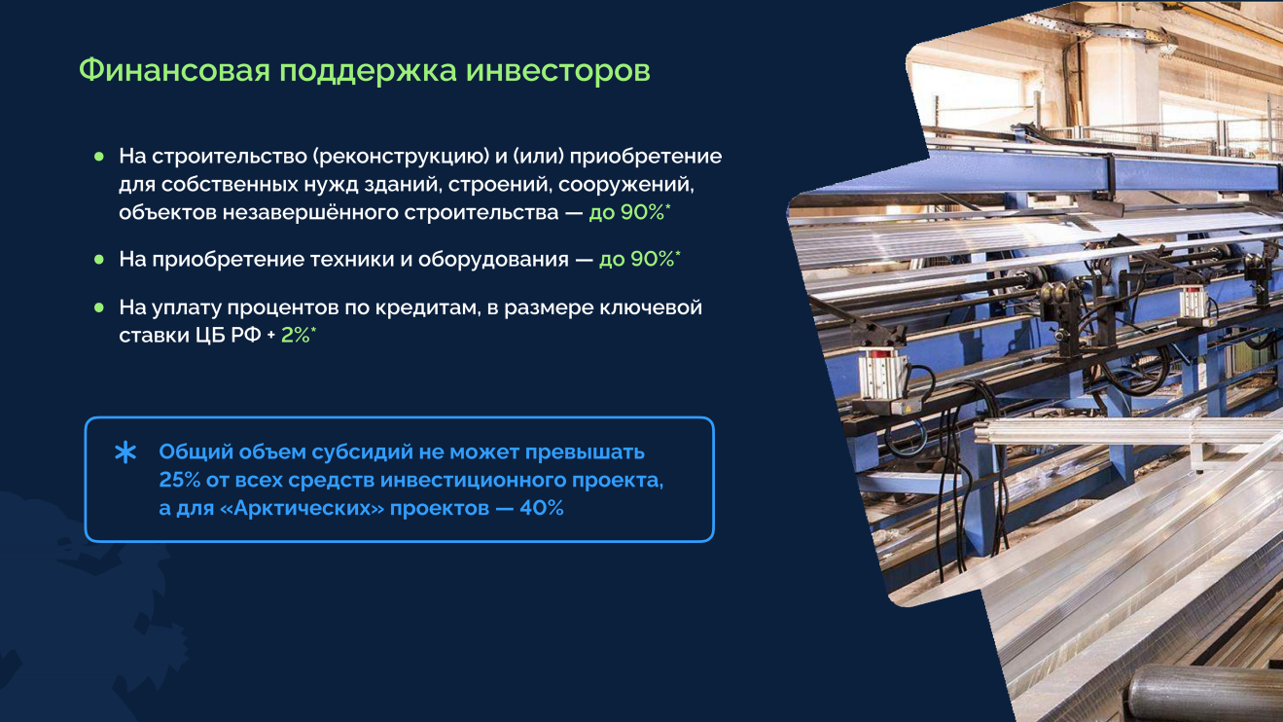

Slide 8
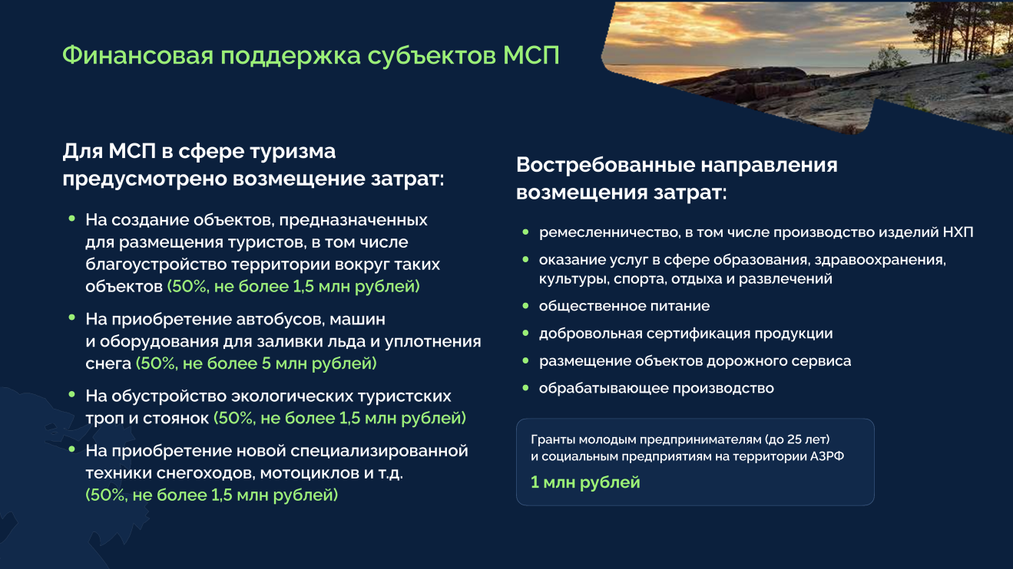

Slide 9
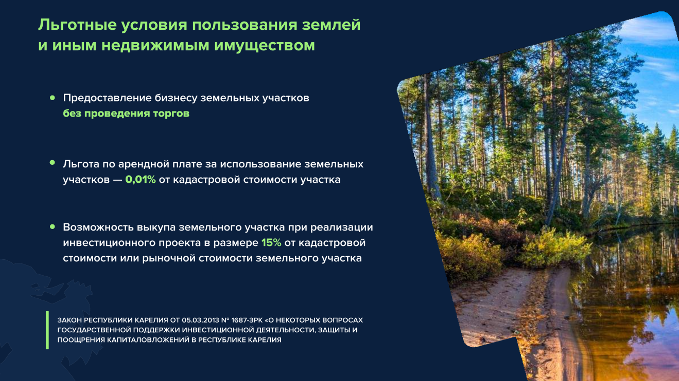

Slide 10
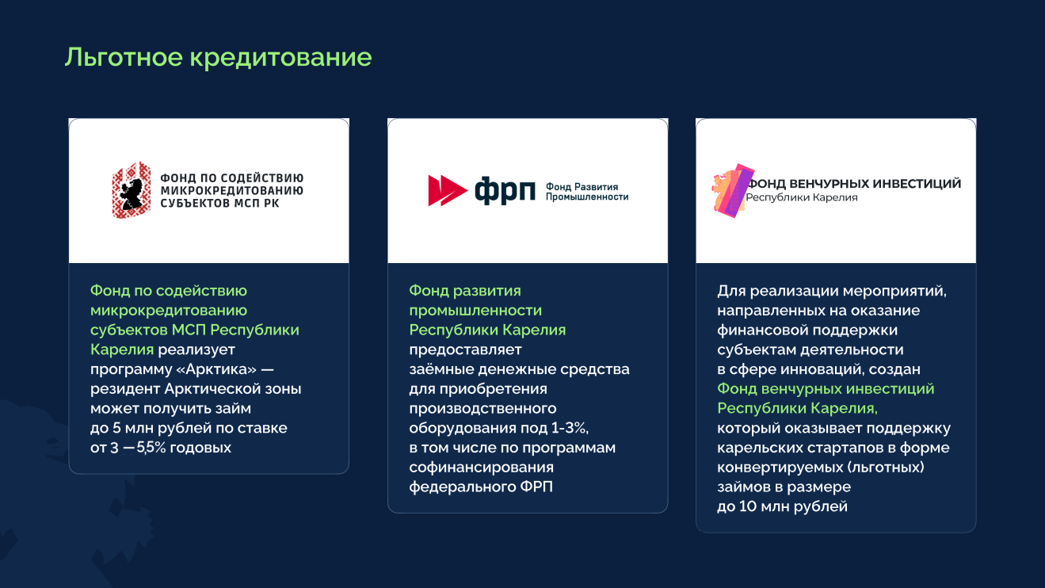

Slide 11
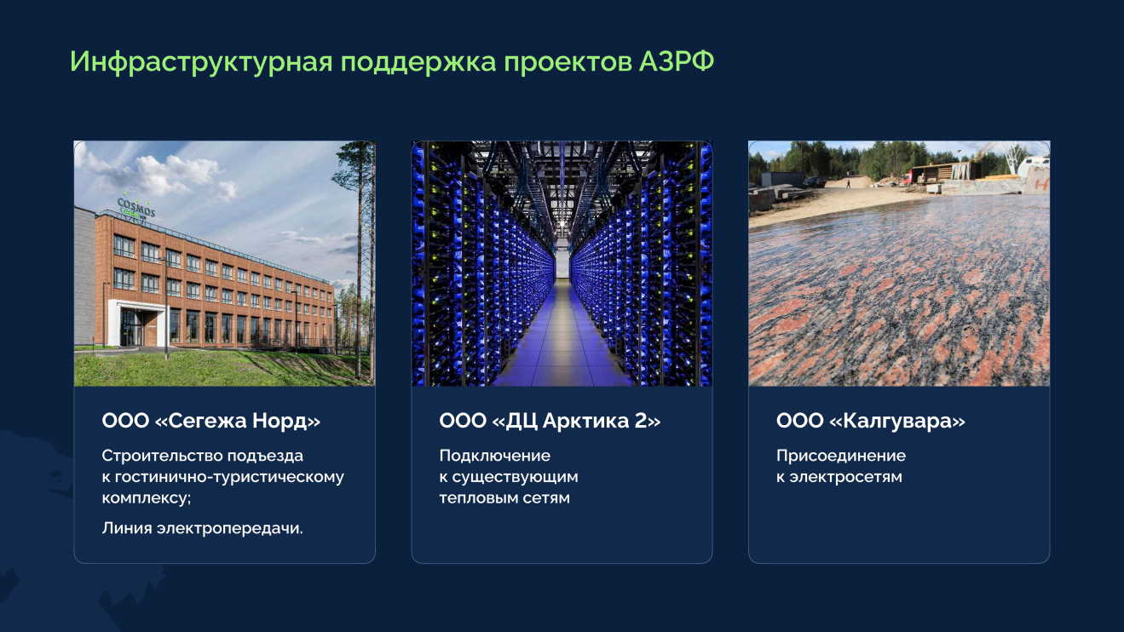

Slide 12


